Slide 1
ЮРИДИЧЕСКИЙ ЛИКБЕЗ ДЛЯ ВРАЧА: АЛГОРИТМЫ СНИЖЕНИЯ РИСКОВ
И.О. Печерей, А.В. Иванов (Москва)

Slide 3
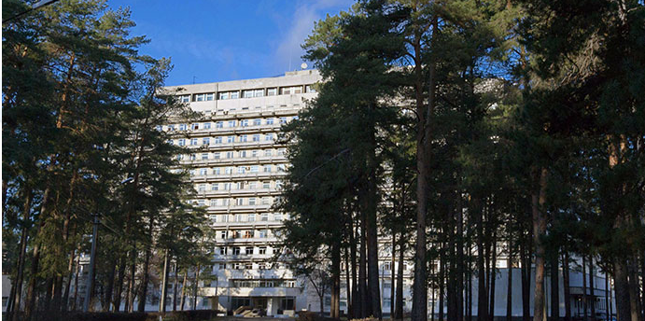
#яАлександрРугин
#яШелабияХалилова
#яТатьянаВасильева

Slide 5
УГОЛОВНАЯ СТАТИСТИКА
В 2017 году в суд было направлено 175 уголовных дел, связанных с врачебными ошибками, следует из презентации СКР, представленной на конференции. Это на 11 больше, чем в 2016 году. Количество жалоб на медицинскую помощь в СКР в 2017 году составило 6050. Это на 1100 больше, чем годом ранее. В 2012 году их было только 2100. Большинство осужденных в 2017 году врачей (74,7%) обвинялись в причинении смерти по неосторожности (ст.109 УК). В оказании услуг, не отвечающим требованиям безопасности (ст. 238 УК), — 10,9%. Еще 6,3% подозревались в причинении тяжкого вреда по неосторожности (ст. 118 УК). Оставшиеся проходили по статьям о халатности и неоказании помощи больному.

Slide 6
ВРАЧЕБНАЯ ОШИБКА?
ЯТРОГЕНИЯ?
ДЕФЕКТ (НАРУШЕНИЕ ПРИ ОКАЗАНИИ) МЕДИЦИНСКОЙ ПОМОЩИ?
НЕДОСТАТОК МЕДИЦИНСКОЙ УСЛУГИ?

Slide 7
Врачебная ошибка — это следствие добросовестного заблуждения врача при выполнении им профессиональных обязанностей. Главное отличие ошибки — исключение умышленных преступных действий: небрежности, халатности, а также невежества…
Академик АМН СССР И.В. Давыдовский

Slide 8
…Развитие ятрогенного заболевания (выявляется при ухудшении состояния здоровья человека или возникновении нового заболевания, обусловленном неблагоприятными последствиями любых медицинских воздействий)
Приказ ФФОМС от 01.12.2010 №230
"Об утверждении Порядка организации и проведения контроля объёмов, сроков, качества и условий предоставления медицинской помощи по обязательному медицинскому страхованию"

Slide 9
ЯТРОГЕННЫЕ ПРЕСТУПЛЕНИЯ ?????
Ятрогения – негативные последствия медицинского вмешательства независимые от вины медицинского работника
Статья 14 УК РФ. Понятие преступления
1. Преступлением признается виновно совершенное общественно опасное деяние, запрещенное настоящим Кодексом под угрозой наказания.

Slide 10
Дефекты (нарушения при оказании) медицинской помощи:
связанные с нарушением условий оказания мед. помощи, предоставляемой в плановом порядке (в т.ч. сроки и доступность, маршрутизации при наличии показаний к госпитализации), превышение установленного времени доезда бригад СМП);
связанные с причинением вреда здоровью (при ухудшении состояния здоровья, выражающемся в телесных повреждениях, заболеваниях, патологических состояниях, возникших в результате действия механических, физических, химических, биологических, психических и иных факторов внешней среды, а также бездействии в том случае, если оно повлекло ухудшение состояния здоровья);

Slide 11
доказанные случаи нарушения врачебной этики и деонтологии при выполнении профессиональных обязанностей;
невыполнение (несвоевременное или ненадлежащее выполнение) необходимых или выполнение непоказанных, неоправданных диагностических и (или) лечебных мероприятий в соответствии с порядками, стандартами и клиническими рекомендациями или преждевременным прекращением лечебных мероприятий при отсутствии клинического эффекта, устанавливается при полном или частичном несоответствии оказанной помощи обязательным требованиям, предусмотренным законодательством;

Slide 12
нарушение преемственности, необоснованная или непрофильная госпитализация;
развитие ятрогенного заболевания;
отсутствие объективных причин непредставления первичной медицинской документации;
дефекты оформления первичной медицинской документации, затрудняющие работу с документацией, препятствующие проведению экспертизы качества медицинской помощи и создающие невозможность оценить динамику состояния здоровья застрахованного лица, объем, характер и условия предоставления медицинской помощи
Приказ ФФОМС от 01.12.2010 №230

Slide 13
Подавляющее большинство преступлений медицинских работников –
это преступления
с неосторожной формой вины,
т.е совершенные без умысла

Slide 14
НЕОСТОРОЖНОСТЬ – ЭТО СЛУЧАЙНОСТЬ?
УМЫСЕЛ – ЭТО НАМЕРЕНИЕ ПРИЧИНИТЬ ВРЕД?

Slide 15
Основные преступления медицинских работников
Статья 109 УК РФ. Причинение смерти по неосторожности
Статья 118 УК РФ. Причинение тяжкого вреда здоровью по неосторожности
Статья 238 УК РФ. Производство, хранение, перевозка либо сбыт товаров и продукции, выполнение работ или оказание услуг, не отвечающих требованиям безопасности

Slide 16
ОКАЗАНИЕ МЕДИЦИНСКОЙ ПОМОЩИ В ПРАВОПРИМЕНИТЕЛЬНОЙ ПРАКТИКЕ РАСЦЕНИВАЕТСЯ КАК ОКАЗАНИЕ УСЛУГИ,
ГДЕ ПАЦИЕНТ ВЫСТУПАЕТ В КАЧЕСТВЕ ПОТРЕБИТЕЛЯ

Slide 17
Недостаток услуги - несоответствие или обязательным требованиям, предусмотренным законом либо в установленном им порядке, или условиям договора (при их отсутствии или неполноте условий обычно предъявляемым требованиям), или целям, для которых услуга такого рода обычно используется, или целям, о которых продавец (исполнитель) был поставлен в известность потребителем при заключении договора
Закон РФ от 07.02.1992 №2300-1 "О защите прав потребителей"

Slide 18
Безопасность [медицинской помощи] - отсутствие недопустимого риска, связанного с возможностью нанесения ущерба.
"ОСТ 91500.01.0005-2001. Отраслевой стандарт. Термины и определения системы стандартизации в здравоохранении" (принят и введён в действие Приказом Минздрава России от 22.01.2001 №12
Риск признается обоснованным, если указанная цель не могла быть достигнута не связанными с риском действиями (бездействием) и лицо, допустившее риск, предприняло достаточные меры для предотвращения вреда охраняемым уголовным законом интересам.
Статья 41 УК РФ

Slide 19
ЗАКОНОПРОЕКТ
Статья 124.1 Ненадлежащее оказание медицинской помощи
(медицинской услуги)
1 Ненадлежащее оказание медицинской помощи (медицинской услуги) вследствие нарушения медицинским работником своих профессиональных обязанностей, если это повлекло по неосторожности гибель плода человека и (или) причинение тяжкого вреда здоровью человека, –
наказывается штрафом до двухсот тысяч рублей либо лишением свободы на срок до двух лет с лишением права занимать определённые должности или заниматься определённой деятельностью на срок до трёх лет.
2 Деяния, предусмотренные частью первой настоящей статьи, если они повлекли по неосторожности смерть человека, –
наказывается штрафом до пятиста тысяч рублей либо лишением свободы на срок до пяти лет с лишением права занимать определённые должности или заниматься определённой деятельностью на срок до трёх лет.
3 Деяния, предусмотренные частью первой настоящей статьи, если они повлекли по неосторожности смерть двух и более лиц, –
наказывается лишением свободы на срок до семи лет с лишением права занимать определённые должности или заниматься определённой деятельностью на срок до пяти лет.
Примечание: Под плодом человека в статьях 124.1, 124.2 и 235
Уголовного кодекса Российской Федерации понимается внутриутробно
развивающийся человеческий организм с 9 недели беременности до
рождения

Slide 20
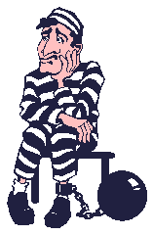
ЗАКОНОПРОЕКТ
Статья 124.2 Сокрытие нарушения оказания медицинской помощи
1. Внесение недостоверных сведений в медицинскую документацию, ее сокрытие либо уничтожение, а равно сокрытие, уничтожение, подмена биологических материалов с целью сокрытия ненадлежащего оказания медицинской помощи (медицинской услуги) другим медицинским работником, деяния которого повлекли причинение тяжкого вреда здоровью либо гибель плода, либо смерть одного или более лиц, –
наказывается штрафом в размере до трёхсот тысяч рублей либо
лишением свободы на срок до трёх лет.
2. То же деяние, совершённое должностным лицом, либо лицом,
осуществляющим управленческие функции в медицинской организации, –
наказывается штрафом в размере до одного миллиона рублей либо
лишением свободы на срок до пяти лет.

Slide 21
ЗАКОНОПРОЕКТ
Статья 235 Незаконное осуществление медицинской и (или)
фармацевтической деятельности
1 Осуществление лицом медицинской и (или) фармацевтической деятельности на основании поддельных (подложных) образовании и (или) иных документов либо без документов, представляющих право на данные виды деятельности, если это повлекло по неосторожности причинение вреда здоровью человека, –
наказывается штрафом в размере до пятиста тысяч рублей либо принудительными работами на срок до трёх лет либо лишением свободы до четырёх лет.
2 Деяния, предусмотренные частью первой настоящей статьи, если это повлекло по неосторожности гибель плода человека и (или) смерть человека,–
наказывается лишением свободы на срок до пяти лет со штрафом в
размере до одного миллиона рублей.
3 Деяния, предусмотренные частью первой настоящей статьи, если это повлекло по неосторожности смерть двух или более лиц, –
наказывается лишением свободы на срок от двух до семи лет со
штрафом в размере до двух миллионов рублей.

Slide 22
ПРАВОНАРУШЕНИЕ – ВСЕГДА ВИНА?
УГОЛОВНОЕ ПРЕСТУПЛЕНИЕ – ВСЕГДА ВРЕД?
ЧТО ТАКОЕ «УГОЛОВНЫЙ ПРОСТУПОК»?

Slide 23
Преступление небольшой тяжести, за которое настоящим Кодексом не предусмотрено наказание в виде лишения свободы, признается уголовным проступком…
[причинение тяжкого вреда здоровью по неосторожности, неоказание помощи больному, незаконное проведение искусственного прерывания беременности, отказ в предоставлении гражданину информации, нарушение правил оборота наркотических средств или психотропных веществ, нарушение санитарно-эпидемиологических правил, халатность и т.д. ]

Slide 24
Если законами или в установленном ими порядке предусмотрены обязательные требования к услуге,
исполнитель обязан оказать потребителю услугу, соответствующую этим требованиям
Закон РФ №2300-1
Критерии оценки качества медицинской помощи
Стандарты медицинской помощи
Клинические рекомендации

Slide 26
Сегодня, 31 января 2018 года прокуратура Юго-Западного административного округа внесла апелляционное представление на приговор Черемушкинского районного суда г. Москвы, которым врач-гематолог Елена Мисюрина осуждена за совершение преступления, предусмотренного п. «в» ч. 2 ст. 238 УК РФ (оказание услуг, не отвечающих требованиям безопасности жизни и здоровья потребителей, повлекшее по неосторожности смерть человека) и ей назначено наказание в виде двух лет лишения свободы, с отбыванием наказания в исправительной колонии общего режима.
В ходе прений сторон государственный обвинитель, с учётом личности Мисюриной, полагал возможным назначить ей условное наказание, т.е. просил применить ст. 73 УК РФ.
В апелляционном представлении прокуратура просит отменить состоявшееся судебное решение и вернуть уголовное дело прокурору в порядке ст. 237 УПК РФ.
Основанием для внесения представления явились нарушения, допущенные в ходе следствия. Так, выводы суда, изложенные в приговоре, о виновности Мисюриной, противоречат установленным в судебном заседании фактическим обстоятельствам. Заключения судебно-медицинских экспертиз противоречат друг другу, не дана должная оценка показаниям допрошенных свидетелей и экспертов, а собранные и исследованные доказательства не позволяют сделать однозначный вывод о доказанности вины Мисюриной.

Slide 27
НАРУШЕНИЯ:
Недоказанность вины обвиняемой
Обвинение построено на обстоятельстве нарушения «методики, тактики и техники» проведения медицинской манипуляции, которые не установлены нормативно.
2. Ненадлежащая квалификация
Статья 238 УК РФ не применима к медицинским работникам!
3. Не проведено судебно-медицинское исследование трупа

Slide 28
РЕАКЦИЯ ВРАЧЕБНОГО СООБЩЕСТВА
1. Страх перед выполнением своих профессиональных обязанностей
2. Страх идти на обоснованный риск при исполнении своих профессиональных обязанностей

Slide 29
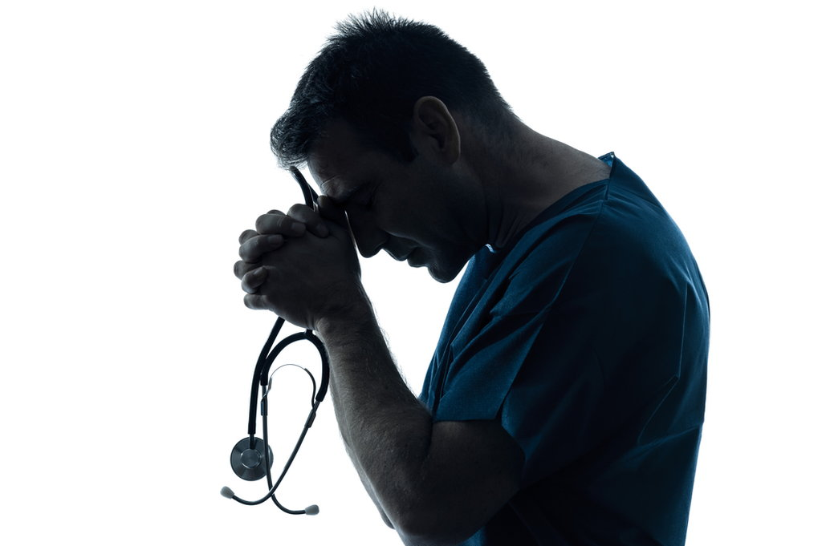
ПОСЛЕДСТВИЯ
Снижение качества оказываемой медицинской помощи
2. Массовый уход врачей из профессии
3. Снижение уровня здоровья нации

Slide 30
ДОСЛЕДСТВЕННАЯ ПРОВЕРКА
Все действия, проводимые сотрудниками полиции до момента возбуждения уголовного дела, называют доследственная проверка;
Доследственную проверку проводят сотрудники полиции;
Решение о дальнейших действиях, после принятия сообщения/заявления должно быть принято в течение 72 часов;
Руководитель следственного органа и иные полномочные лица вправе продлить срок проверки до 10 суток, а при необходимости производства документальных проверок, экспертиз, исследований документов и пр., а также проведения оперативно-розыскных мероприятий этот срок может быть продлен до 30 суток

Slide 31
ДОСЛЕДСТВЕННАЯ ПРОВЕРКА: действия врача
Если прав и обязанностей не разъяснили, то рекомендуется попросить полицейского огласить в качестве кого Вы конкретно будете опрошены и какие при этом у вас права и обязанности;
Перед дачей письменного объяснения желательно в самом объяснении, если его предлагают написать собственноручно, указать кому именно оно дается, а для этого посмотреть удостоверение полицейского. Желательно давать объяснения именно ему, а не иному полицейскому;

Slide 32
ДОСЛЕДСТВЕННАЯ ПРОВЕРКА: визит в полицию
Вас приглашают для дачи объяснений, но называют вымышленный повод: Вы приходите и попадаете совсем на иные вопросы и совсем по другому больному. В этот момент врачу рекомендуется взять тайм-аут, и стоить попросить предоставить ему время, сославшись на то, что надо освежить события в памяти, посмотреть документы по конкретному больному и т.п;
опросы во время доследственной проверки – это беседы и закон не устанавливает ответственности за отказ от ответов. Закон не обязывает давать какие-либо пояснения в процессе проверки, не предусматривает уголовной ответственности за уклонение или отказ от дачи пояснений или дачу заведомо ложных пояснений.
если в данный момент Вы не готовы дать объяснения по интересующему делу, то желательно мотивировать отказ, сославшись на статью 51 Конституции РФ, согласно которой никто не обязан свидетельствовать против себя самого

Slide 33
ДОСЛЕДСТВЕННАЯ ПРОВЕРКА: визит в полицию
Очень важно внимательно читать все документы перед тем, как подписывать. Если с чем-то не согласны – не надо подписывать ни в коем случае. Писать объяснения надо самостоятельно, а перед тем как их подписать несколько раз прочитать.
Можно вести диктофонную запись опроса, чтобы в случае давления со стороны следствия ее можно было использовать, например, при жалобе на незаконные формы допроса. Но делать это можно только с обязательным уведомлением об этом полицейского вслух, так, чтобы и на записи это было слышно, нельзя выключать или прерывать запись до тех пор пока врачу не скажут: «До свидания, Вы свободны, можете покинуть кабинет».
Если вы считаете, что Ваши права были как-то нарушены, то полезно помнить, что участники мероприятий могут обжаловать поведение (бездействие либо действие) следователя, органов дознания и прочих уполномоченных лиц. Это право установлено главой 16 УПК. Незаконные решения и действия (бездействие) должностного лица правоохранительных органов могут быть обжалованы в порядке ст. 125 УПК РФ в суд

Slide 34
ДОСЛЕДСТВЕННАЯ ПРОВЕРКА: алгоритм действий
Постараться получить максимально полные сведения об обстоятельствах, исследуемых в ходе доследственной проверки, а также конкретное содержание заявления или сообщения о противоправном действии или бездействии врача.
Заключить соглашение об оказании помощи с опытным адвокатом, знакомым с методикой расследования подобных дел.
Проанализировать с помощью адвоката ситуацию, возможные риски и сценарий наиболее вероятного развития событий в целях выработки и реализации защитных мер.

Slide 35
ДОСЛЕДСТВЕННАЯ ПРОВЕРКА: советы
Не приходите в полицию по телефонному звонку, необходима повестка или вызов, который передают или лично, или через почту или по месту работы;
-Стоит принимать во-внимание только официально оформленные документы. Все официальные документы должны быть как минимум подписаны, тем лицом которым они вынесены. Если предъявляются объяснения/заявления/выписки или иные документы для ознакомления, а они не подписаны, то сфотографируйте их, прочитайте и дайте пояснения, не по существу написанного: а именно по факту предъявления ненадлежащего документа;
Не признавать сразу, при первом же нажиме полицейского, наличие ошибок в ведении больного;
Не пытаться каким-то образом изъять медицинские документы или внести в эти документы дополнительные записи (любые) – факт внесения записей потом легко устанавливается;

Slide 36
ДОСЛЕДСТВЕННАЯ ПРОВЕРКА: советы
Не пытаться уйти на «больничный» – это ни к чему не приведет.
Не стоит пытаться найти больного и/или его родственников (для решения вопроса) и, тем более, на него «надавить».
Не бежать сразу в прокуратуру или отдел собственной безопасности МВД с жалобами на полицейских (кончено, если нет с их стороны конкретного зафиксированного документально или свидетелями нарушения прав врача/гражданина) – такие действия только разозлят правоохранительные органы.
Не пытаться самостоятельно разузнать ход проверки.
Не бойтесь привлекать больницу, поликлинику или иное ЛПУ, к решению возникшей у вас сложной ситуации, обязательно ставьте в известность главного врача (как минимум своего руководителя) о данной проверке, при первой же возможности и в кратчайшие сроки (даже по телефону) – это даст им возможность подготовиться к дальнейшим действиям полицейских.

Slide 37
ЕСЛИ СЛЕДОВАТЕЛЬ ПРИШЕЛ В МЕДИЦИНСКУЮ ОРГАНИЗАЦИЮ
Вправе зайти в медицинскую организацию по предъявлению служебного удостоверения;
Отсутствует обязанность предъявления постановления о проведении проверки;
Проводит осмотр «места происшествия» а не «места преступления»;
Проводит осмотр в качестве проверки поступивших сведений согласно приказа СК № 72;

Slide 38
ЕСЛИ СЛЕДОВАТЕЛЬ ПРИШЕЛ В МЕДИЦИНСКУЮ ОРГАНИЗАЦИЮ
Может осматривать помещения только в присутствии представителя администрации медицинской организации (дежурного врача?);
Получение объяснений и предоставление документов возможно только после того, как руководитель или другое должностное лицо лечебного учреждения выделит конкретных для этого специалистов и даст соответствующее распоряжение —ч. 1 ст. 7 Закона №403-ФЗ;
Следователь не имеет права мешать врачу оказывать медицинскую помощь - такие действия заведомо приведут к нарушению прав пациентов, а Закон №403-ФЗ прямо предписывает работникам Следственного комитета защищать права граждан;
Может посещать отдельные помещения медицинской организации только при соблюдении требований санэпидрежима и без присутствия в них пациентов

Slide 39
ЕСЛИ СЛЕДОВАТЕЛЬ ПРИШЕЛ В МЕДИЦИНСКУЮ ОРГАНИЗАЦИЮ
Причиной появления следователя могут стать следственные действия, которые проводят после возбуждения уголовного дела, о чём должно быть вынесено соответствующее постановление (ст. 146 УПК РФ);
Если проводится обыск, следователь вправе запретить всем, кто присутствует в месте, где производится обыск, общаться друг с другом или иными лицами до его окончания и обязан предъявить соответствующие постановление (ст. 182 УПК РФ);
Производство следственных действий в ночное время, как правило, не допускается, — за исключением случаев, не терпящих отлагательства (ст. 164 УПК РФ)

Slide 40
ПАМЯТКА РУКОВОДИТЕЛЮ
Поинтересуйтесь, какие мероприятия проводит следователь в данный момент;
Тщательно фиксируйте все действия следователя в журнале проведения проверок;
Инструктируйте своих сотрудников о действиях при проведении проверки
Издайте локальный нормативно-правовой акт, регламентирующий действия персонала при проведении следственных действий и иных проверочных мероприятий

Slide 41
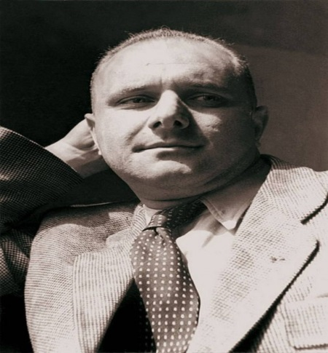
НЕЗНАНИЕ ЗАКОНА
НЕ ОСВОБОЖДАЕТ
ОТ ОТВЕТСТВЕННОСТИ
А ЗНАНИЕ – ЗАПРОСТО !
Станислав Ежи Лец

